Slide 1
Обобщение изученного.
Рамазанова Е.Л.

Slide 2

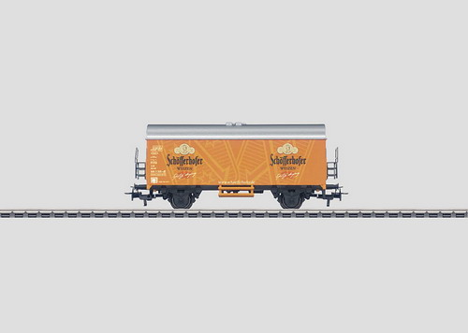
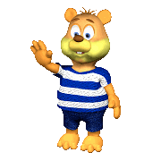
8-4
9-8
5-2
4-2
4+1
7-1

Slide 3








Страна Фантазия
ЛЕСНАЯ

Slide 4
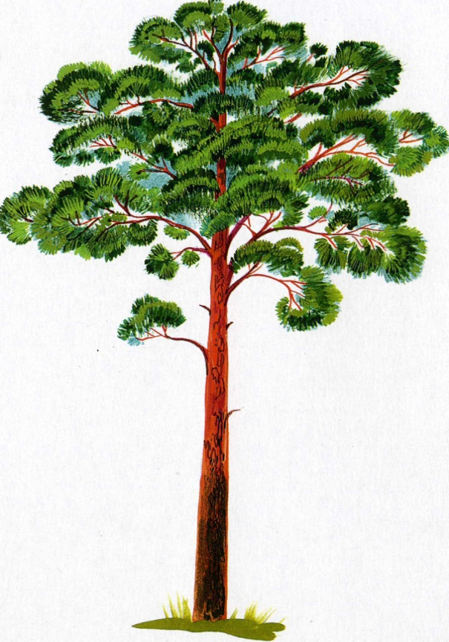

Три ромашки-желтоглазки,
Два веселых василька
Подарили маме дети.
Сколько же цветов в букете?
У маленькой Светы
Четыре конфеты.
Еще три дала Алла.
Сколько всего стало?
На кустике перед забором
6 ярко-красных помидоров.
Потом 4 оторвалось,
А сколько на кусте осталось?

Slide 5
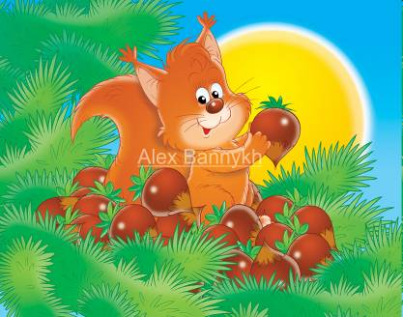
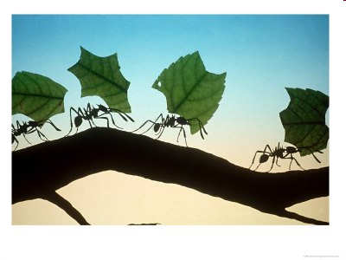
Я нашёл в дупле у белки пять лесных орешков мелких.
Вот ещё один лежит, мхом заботливо укрыт.
Ну и белка! Вот хозяйка!
Все орешки посчитай-ка!
Дружно муравьи живут и без дела не снуют. Два несут травинку, 2 несут былинку, два несут иголки. Сколько муравьев под елкой?

Slide 6

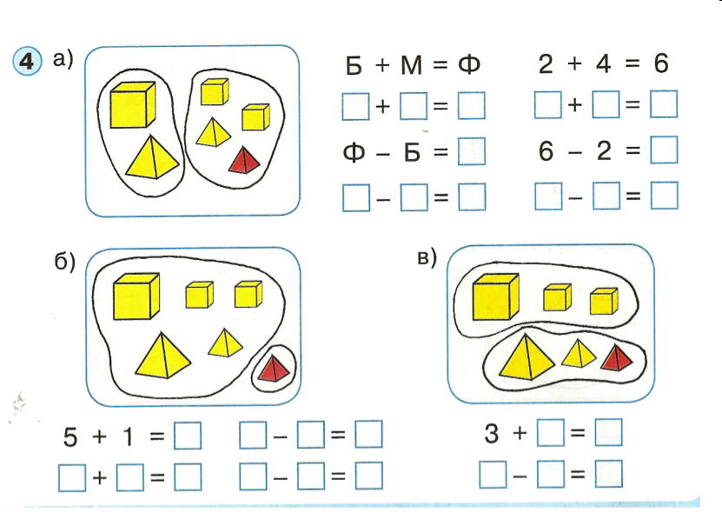


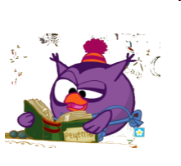
М
Б
Ф
4
2
6
М
4
Ф
М
Б
6
4
2
6
6
5
1
3
6
1
5
6
6
1
5
6
3
3

Slide 8
3
8
8
3

Slide 10

Мне запомнилось …
Мне было трудно …
У меня получилось …

Slide 11



МОЛОДЦЫ!

